Slide 1
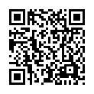
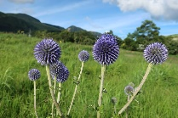
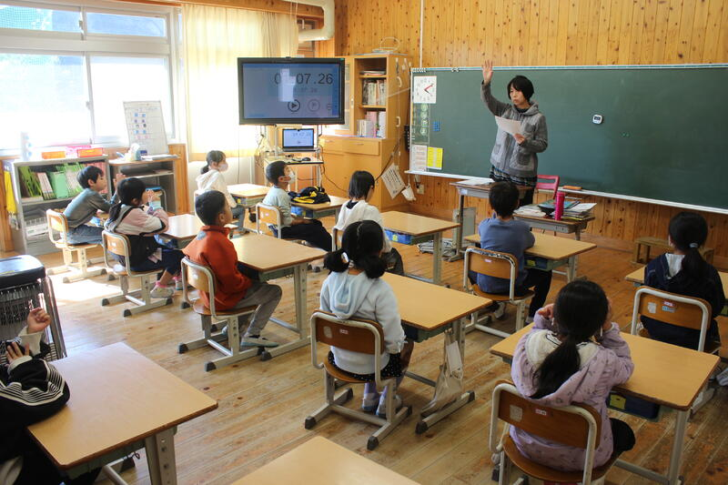
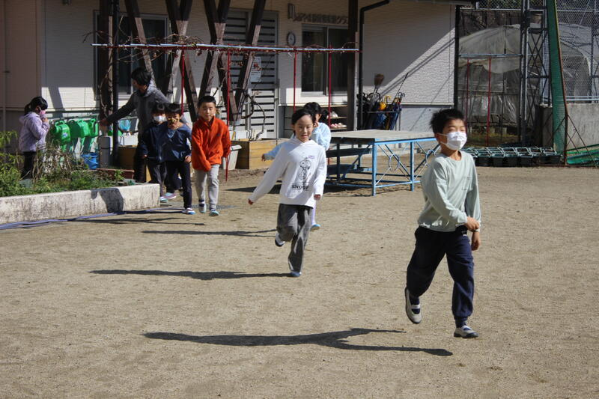
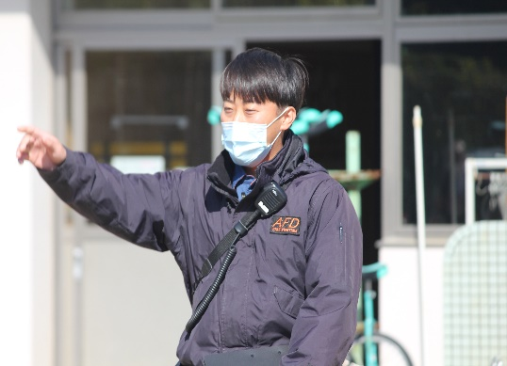
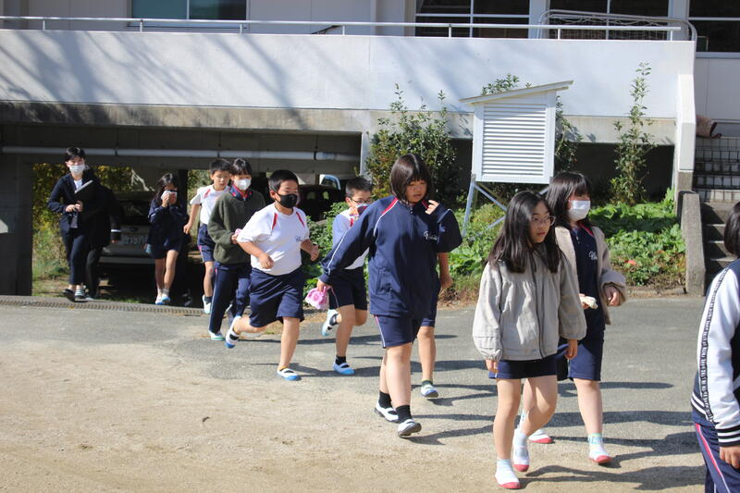
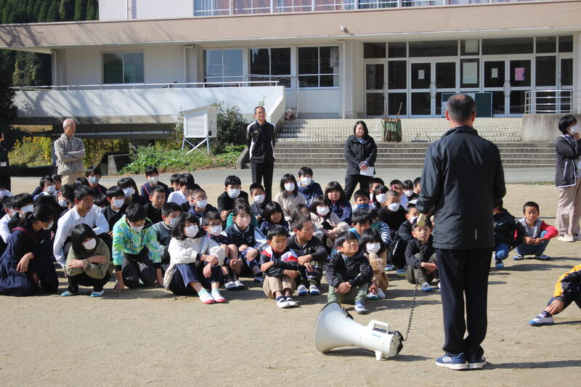
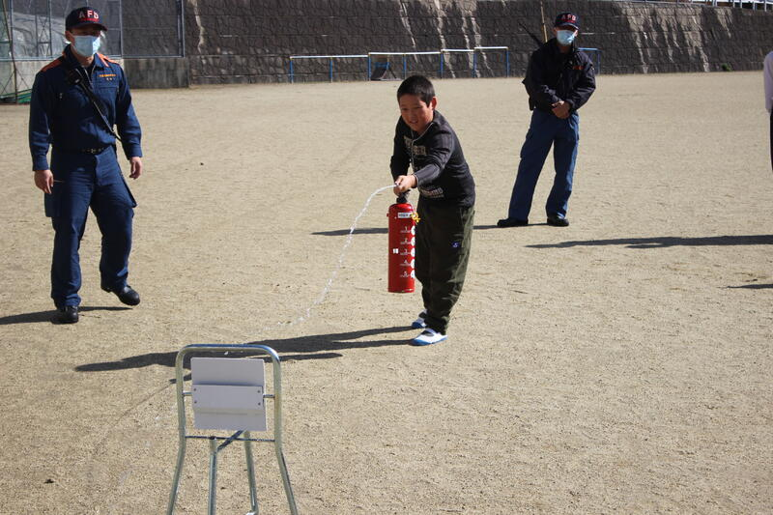
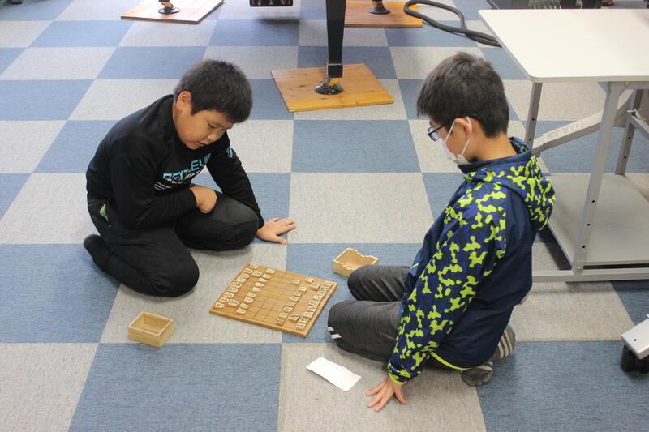
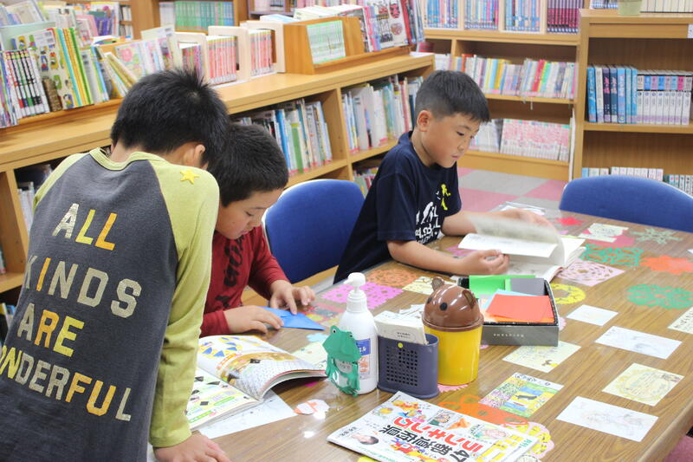
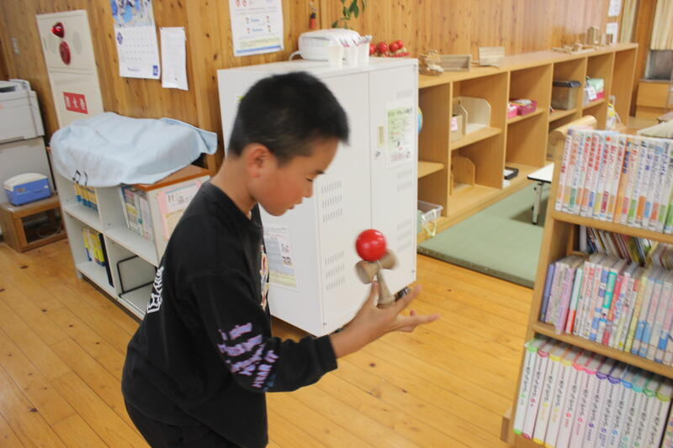
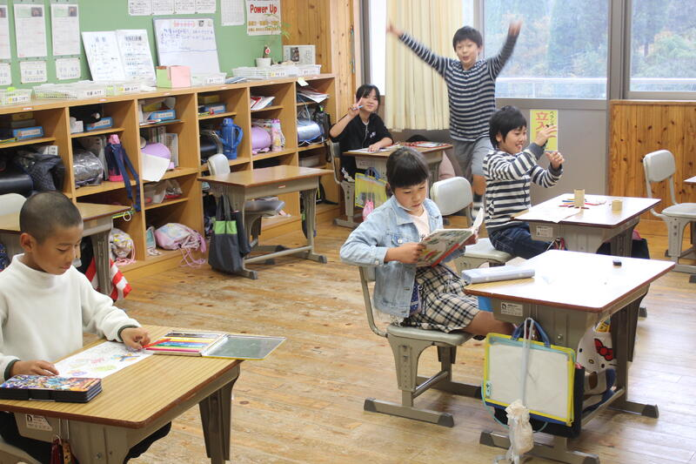
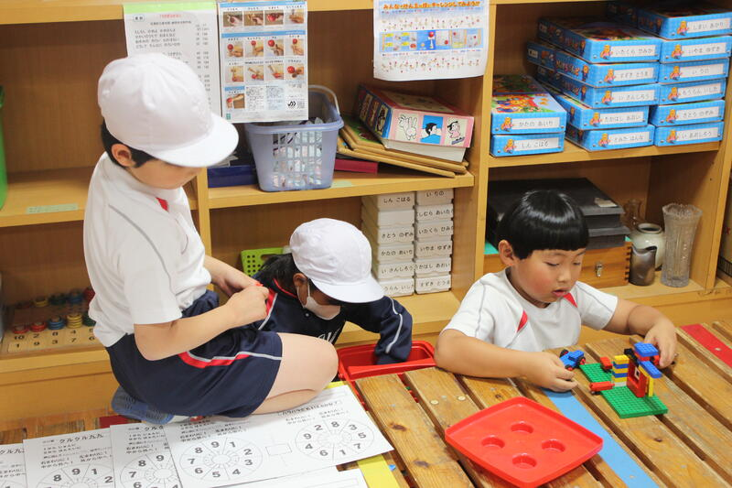
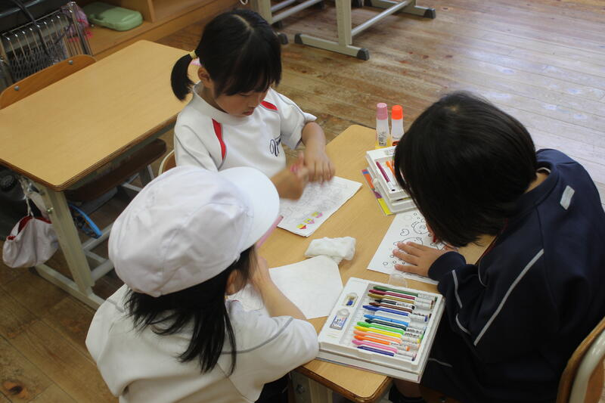
産山学園だより ＮＯ 2６ 令和５年11月９日（木）発行
うぶやまの風
産山学園HPも随時更新
〈学校教育目標〉 学び合い 支え合い きたえ合う産山の子ども
～「合い」とは仲間との高め合い、集団の中での育ち合い、教育的愛情による導き～
３つの合い言葉
火災避難訓練実施！
火災避難訓練が行われました。今回は、出火場所を事前に知らせず、当日の放送のみで適切なルートで避難できるか検証しました。消防士の方から様々な視点でアドバイスをいただきました。特に、日頃から避難経路を意識することの大切さを丁寧に説明されました。
雨の日の昼休みの様子！
１１月６日（月）、久しぶりにまとまった雨が降りました。昼休み、ふらっと学園を回ってみるとそれぞれがいろんな事をして楽しんでいました。

